Slide 1



Liderazgo y trabajo en equipos de alto rendimiento en ventas
Rosa M. Arroyo
CEO en Union Consulting

Slide 2




Cuando un equipo no funciona…
No orientados a resultados
Eluden responsabilidades
Falta de compromiso
No gestionan los conflictos
Ausencia de confianza

Slide 3

¿Te resulta familiar?

Slide 4

El equipo
que funciona
Orientado a resultados
Asumen su responsabilidad
Están comprometidos
Gestionan la solución de
conflictos
Confían en sí mismos y en los
demás

Slide 5
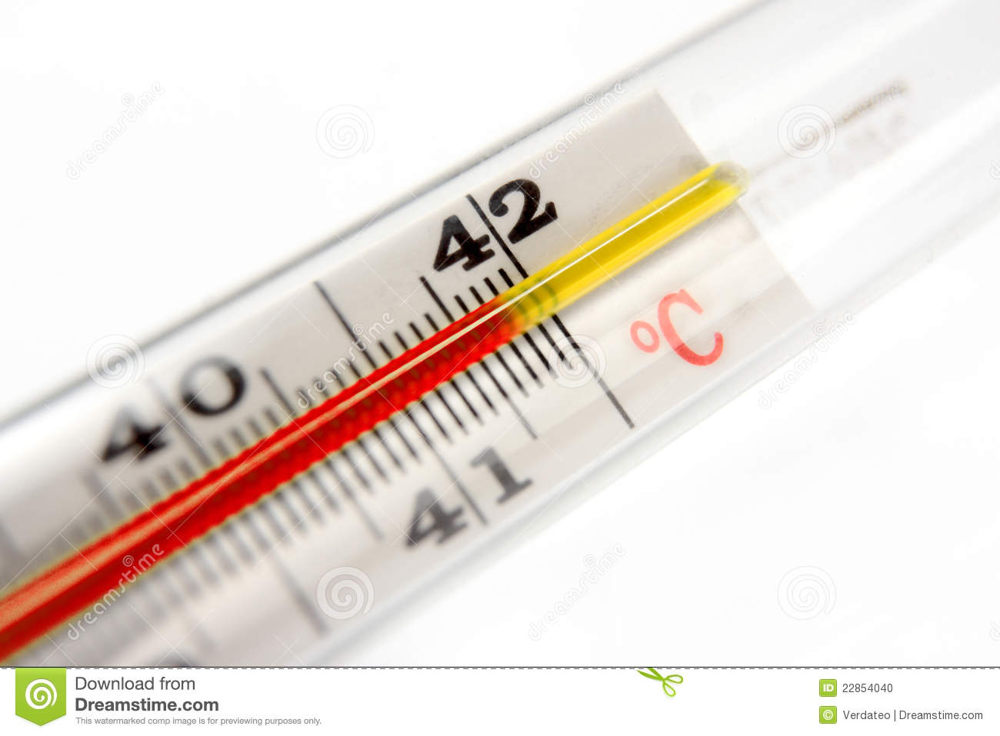
Sobre los resultados…
¿Conoce el equipo sus objetivos?
¿Y los de la empresa?
¿En qué espacio de tiempo debe cumplirlos?
¿Qué ritmo de cumplimiento ha obtenido respecto a las expectativas?
Sobre la responsabilidad…
¿Cuál es la responsabilidad del equipo en los aspectos que funcionan?
¿Y en los que no ?
¿Cómo podría contribuir a mejorarlos?

Slide 6

Sobre el compromiso…
¿A qué se ha comprometido cada miembro del equipo?
¿Qué nivel de cumplimiento tienen acerca de sus compromisos?
¿De qué modo se puede motivar al equipo para que adquiera más compromisos y que los lleve a buen fin?
Sobre los conflictos…
¿Qué conflictos han surgido en el equipo?
¿Se han resuelto?
¿Cómo podría mejorar la gestión de los conflictos?
¿En qué medida repercuten los conflictos en los equipos de vent

Slide 7

Sobre la confianza
¿Qué nivel de confianza tiene el equipo en sí mismo?
¿Y en los demás equipos o personas?
¿A qué es debido?
¿Cómo podría mejorar?

Slide 8

Equipos de alto rendimiento
“El todo es más que la suma de las partes”
Aristóteles
"Los integrantes de un equipo de alto rendimiento están comprometidos emocionalmente con los avances del equipo. Este compromiso no se puede imponer, se debe construir”
Steven Jones

Slide 9
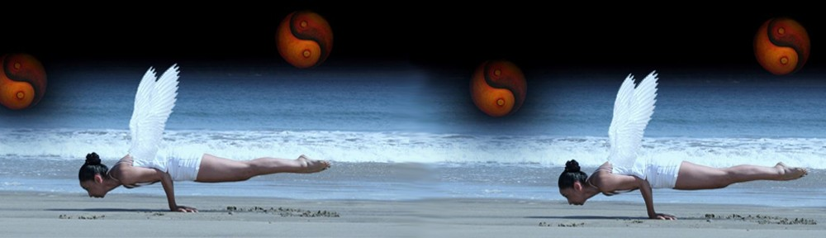
¿qué es un e.a.r.?
Equipos cohesionados, alineados con la Estrategia Corporativa, listos para actuar de forma eficiente y eficaz.

Slide 10
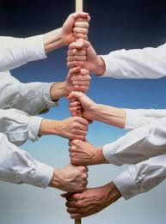
Comparten
Química interpersonal
Conocimiento, aceptación y aprendizaje en equipo
Visión única de objetivos y
metas
Propósito y misión alineados con los valores, motivaciones y actitudes

Slide 11
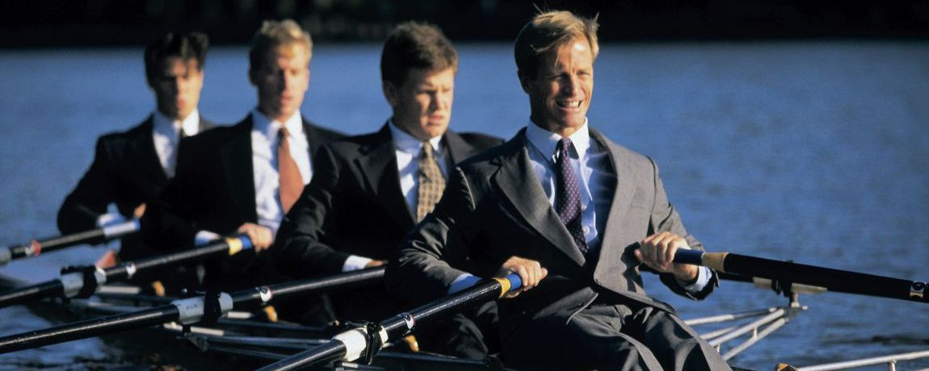
10 fudamentos para crear E.a.r.
Objetivos claros
Roles definidos
Comunicación clara y abierta
Toma efectiva de decisiones
Participación balanceada
Diversidad valorada
Conflictos gestionados
Clima positivo
Relaciones cooperativas
Liderazgo participativo

Slide 12

Objetivos claros
Ayudan al equipo a entender hacia dónde va

Slide 13

Roles definidos
Cada miembro reconoce, valora y se apoya en las competencias y roles de los demás

Slide 14

Comunicación clara y abierta
Expresar las opiniones, incrementa la eficacia del equipo

Slide 15

Toma efectiva de decisiones
El equipo debe poseer competencias técnicas, métodos y herramientas para la toma de decisiones

Slide 16

Participación balanceada
Participar es una responsabilidad de cada miembro en un equipo maduro

Slide 17
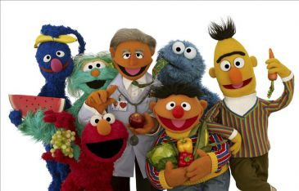
Diversidad valorada
Los miembros son valorados por las contribuciones únicas y distintivas que aportan al equipo

Slide 18

Conflictos gestionados
La gestión constructiva y madura…
-favorece una comunicación efectiva
-fomenta la participación
-incrementa la creatividad y la calidad de la decisión
-protege las emociones de los integrantes

Slide 19

Clima positivo
Un E.A.R. opera en un clima de confianza, apertura y motivación

Slide 20

Relaciones cooperativas
Los miembros del equipo SABEN que necesitan los conocimientos, habilidades y experiencia del resto

Slide 21
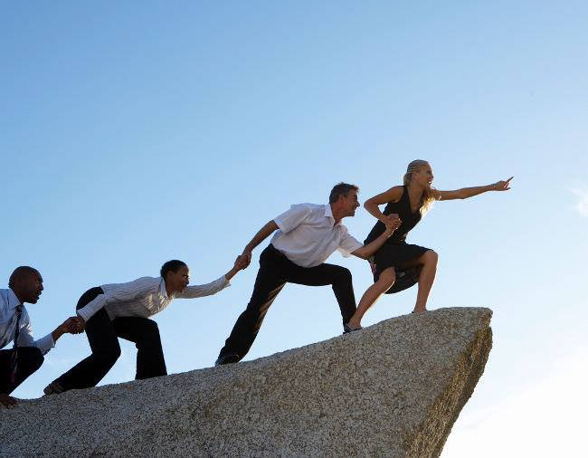
Liderazgo participativo
El rol del líder es el de facilitador, coach, mentor y maestro.
Su objetivo es fomentar todo el potencial del equipo y no su protagonismo personal.

Slide 22
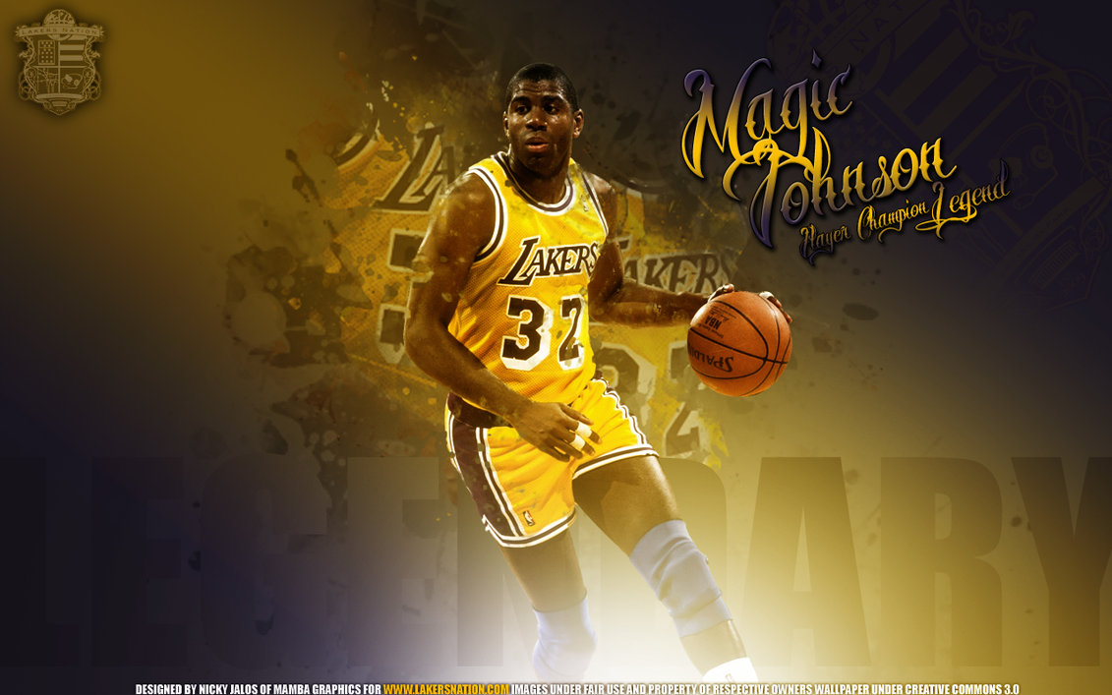
”No preguntes qué puede hacer por ti el equipo. Pregunta qué puedes hacer tú por él”
Magic Johnson.
Jugador de baloncesto profesional en LA Lakers.
Perteneció a un Equipo de Alto Rendimiento, con resultados espectaculares
A veces no nos hacemos las preguntas adecuadas. Estamos esperando a que la magia del equipo se de al margen de nosotros, y nosotros te recordamos que sin compromiso, sin cohesión y sin esfuerzo nunca se alcanzan unos resultados excelentes.

Slide 23
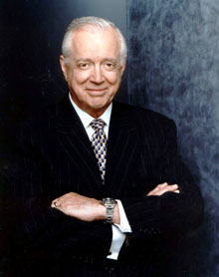
“Afirmar que mi destino no está ligado al tuyo es como decir: Tu lado del bote se está hundiendo”
Hugh Malcolm Downs
(productor y autor)
Una empresa funciona según la Teoría de los Sistemas, de forma que los cambios repercuten en todos, los errores también, así como las buenas decisiones. Créete que trabajar en equipo es ‘poner toda la carne en el asador’, sólo así funcionaréis bien.

Slide 24



